Slide 1
سناریو
Scenario

Slide 2
سناریو
تفکر و رویکرد سناریویی یعنی بدیل اندیشی؛
سناریو تصویری توصیفی و باور پذیر از آینده و بیانگر وضعیت محتملی از آینده است؛
هدف سناریونویسی، گسترش تفکر در مورد آینده و عریضتر کردن طیف آلترناتیوهایی است که می‌تواند مورد نظر ما باشد؛
هدف سناریونویسی مدیریت عدم قطعیت هاست.

Slide 3
سناریو
سناریونویسی یک روش کیفی و وابسته به قرینه‌های توصیفی است که جریان تحولات از حال تا آینده را مورد بررسی قرار می‌دهد.
سناریونویسی گستراندن آینده و راه های رسیدن به آینده مطلوب است.
سناریو محصول روش های آینده پژوهی و خلاصه تلاش های آینده پژوهی است. (وندل بل) به عبارت دیگر سناریو حرفه ای ترین کار آینده پژوهان است.
سناریونویسی نقطه مقابل پیش بینی دقیق است.
اصل عدم قطعیت (عدم قطعیت در ذات طبیعت نهفته است و اصل عدم قطعیت، توانایی و تمایل انسان در درک کامل آینده را به زیر سوال میبرد؛)

Slide 4
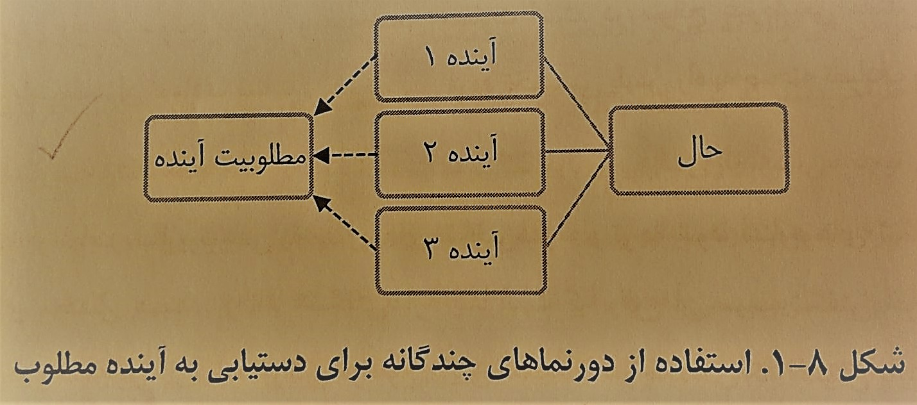
سناریو
در روش سناریو عوامل مختلف شکل دهنده به آینده، شناسایی و با بررسی وضعیت قطعیت آن عوامل، رخدادهای مهم غیرقطعی (عدم قطعیت های کلیدی) مشخص می شود تا رویارویی با آینده های احتمالی میسر شده و از غافلگیری جلوگیری شود.

Slide 5
سناریو
سناریو های محتمل: سناریوهایی که بیشترین احتمال وقوع(از نظر خبرگان) را دارند.
سناریو های شگفتی ساز: مکمل سناریوهای محتمل هستند و وقوع آن ها موجب شگفتی خواهد شد. احتمال وقوع پایینی دارند ولی اثرات عظیم و شگفتی خواهند داشت.

Slide 6
شناسایی موضوعات سناریونویسی
مساله یابی: تلاقی حوزه ها(STEEP) با ماموریت ها و دغدغه ها
ارزیابی عدم قطعیت ها: دارای عدم قطعیت
امکان سنجی و اولویت گذاری: مهمترین ها

Slide 7
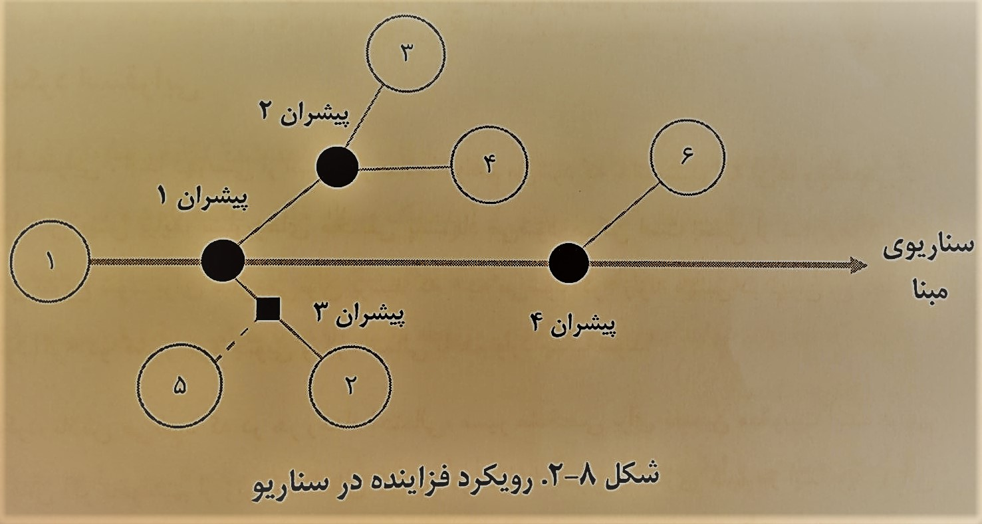
رویکردهای سناریونویسی
رویکرد استقرایی: فهرستی از اشیا و گزینه ها با پرسش «چه می شود اگر» و اندیشیدن با آن ها و استقرای سناریوها
رویکرد فزاینده: یک سناریوی محتمل مبنا و اندیشیدن به گزینه های خروج از این حالت و سناریو بدیل.
رویکرد استنتاجی: GBN (Global Business Network)

Slide 8
گام های اجرای روش سناریونویسی
گام صفر: ایجاد تمهیدات لازم
  اجرایی: تشکیل تیم – شناسایی خبرگان و ذینفعان.
  محتوایی و مفهومی: تبیین موضوع، قلمرو، افق زمانی – تهیه و تحلیل گزارشات دیدبانی

Slide 9
گام های اجرای روش سناریونویسی
گام اول: شناسایی کنشگران
    کنشگران یا بازیگرانی که بر معیارهای مطلوبیت سازمان تاثیرگذار هستند.
    تقسیم بندی گنشگران: داخلی – خارجی / ملی – بین المللی و ...
    کنشگران تحت کنترل / کنترل ناپذیر
    وزن دهی به کنشگران: بین 1 تا 3 (کنشگر وزن صفر حذف می شود.)

Slide 10
گام های اجرای روش سناریونویسی
گام دوم: شناسایی عوامل تاثیرگذار
    تهیه فهرست عواملی که بیشترین تاثیرات را بر موضوع مطالعه دارند (عوامل موفقیت یا ناکامی)
    رویکرد تحلیل استیپ (STEEP)
    استخراج متغیرهای اجتماعی، فناورانه، اقتصادی، زیست بومی، سیاسی
    ترکیب این متغیرها محیط کلی موضوع مطالعه را شکل می دهند.

Slide 11
گام های اجرای روش سناریونویسی
گام سوم: شناسایی پیشران ها
    پیشران: نیروی عمده یا بزرگ تغییر آینده
    پیشران: نیرویی که می تواند تحول اساسی در صحنه و محیط کلان ایجاد می کند.
    پیشران ها مبنای توصیف آینده در سناریو هاست.
    پیشران ها مبنای تجویزهایی است که در سناریو ها ارائه می شود.
    پیشران ها: بالفعل / بالقوه
    دسته بندی پیشران ها: بالفعل/ بالقوه – مثبت / منفی و ...
    وزن دهی پیشران ها: تعیین قدرت اثرگذاری پیشران ها از 1 تا 3.

Slide 12
گام های اجرای روش سناریونویسی
گام چهارم: شناسایی عدم قطعیت ها
    عدم قطعیت: پیش بینی ناپذیری
    عدم قطعیت ها برای پیش ران ها انجام می شود.
    تعیین قطعیت یا عدم قطعیت ها، ذهنی و بر مبنای شناخت خبرگان است.
    وزن دهی همه ی پیشران ها از نظر عدم قطعیت: رتبه بندی از 1 تا 3.

Slide 13
گام های اجرای روش سناریونویسی
گام پنجم: ترسیم وضعیت مطلوب
    ترسیم چشم انداز کلی: مطلوب ترین آینده ممکن
    تعیین اهداف کلی که تحقق آن ها، تحقق چشم انداز را تضمین می کند.
    ؟

Slide 14
گام های اجرای روش سناریونویسی
گام ششم: تعیین عدم قطعیت های کلیدی و طراحی چارچوب سناریو
    فهرستی از پیشران ها (اهمیت(قدرت اثرگذاری) و عدم قطعیت)
    تعیین پیشران های کلیدی(اهمیت و عدم قطعیت بالا ( 2 و 3))
    عدم قطعیت اصلی = اهمیت 3 و عدم قطعیت 2 یا 3 : نقشی بسیار مهم در تعیین سناریو دارد.
    عدم قطعیت کمکی = اهمیت 2 و عدم قطعیت 2 یا 3 : می تواند با پیشران های اصلی یا کمکی دیگر ترکیب کرد تا پیشران مهمتری شکل بگیرد.
    طراحی چارچوب یا منطق سناریو با استفاده از عدم قطعیت های کلیدی (اصلی و کمکی): ترکیب و اصلاح تا رسیدن به 2 یا 3 یا 4 مورد
    نام گذاری سناریوها

Slide 15
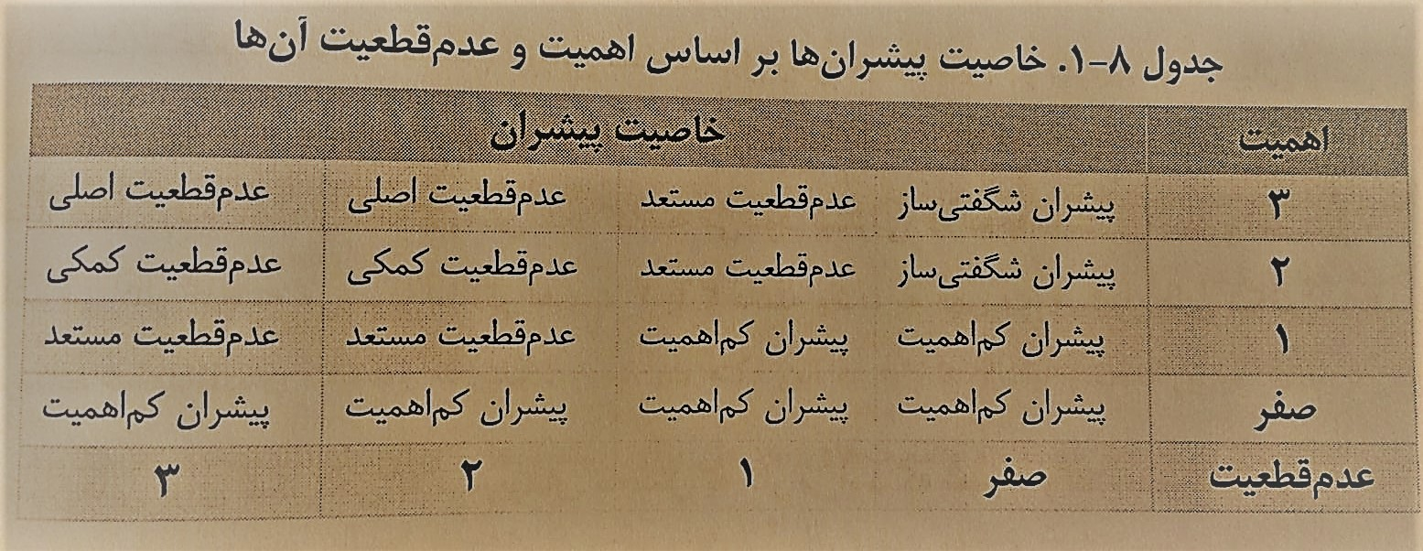
گام های اجرای روش سناریونویسی
گام ششم: تعیین عدم قطعیت های کلیدی و طراحی چارچوب سناریو

Slide 16
گام های اجرای روش سناریونویسی
گام هفتم: نگارش سناریوها
    دشوارترین و طولانی ترین گام
    3 تا 10 صفحه
    خلاقانه بر اساس قدرت تحلیل پژوهشگر
    بیان جزئیات هر سناریو بر اساس پیشران ها و کنشگران و... به طوری که بار پذیر و منطقی باشد.
    قالب واحد برای سناریوها
    توسط یک نفر واحد

Slide 17
گام های اجرای روش سناریونویسی
گام هشتم: ارزیابی سناریوها
    ارزیابی منطق و دستاورد سناریوها
    ارزیابی روشی: توسط تیم پژوهش
    ارزیابی محتوایی توسط خبرگان

Slide 18
گام های اجرای روش سناریونویسی
گام نهم: بازخوردگیری و بازنگری
    تعیین دوره زمانی بازنگری
    بازخورد توسط مدیران عملیاتی

